Slide 1
Bildungsmaterialien für die Aus- und Weiterbildung zugänglich machen
Empfehlungen und Erfahrungen aus Forschungsprojekten zu Accessibility
Sarah Edelsbrunner, Benedikt Brünner, Martin Ebner, Tom Erdel, Bernhard Kargl, Lorenz Kaufmann, Sandra Schön

Slide 2
Hintergrund
Barrierefreie Lehr- und Lernmaterialien = Grundlage für inklusive Bildungserfahrungen
Rechtliche Grundlagen zur Behindertengleichstellung, bestehende Maßnahmen wie Individualförderung (BMASGK, 2024; Statistik Austria, 2023)

Slide 3
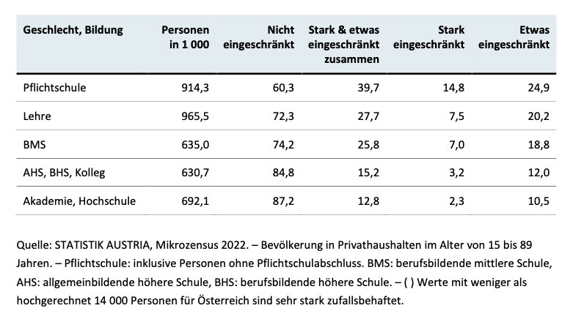
Behinderung und (Aus-)Bildung
Quelle: Statistik Austria, 2023, S. 78
Selbsteinschätzung, basierend auf GALI-Frage
Screenshot von der Lizenz ausgenommen!

Slide 4
Behinderung und (Aus-)Bildung
Datenlage unterschiedlich!
  „Behinderung“ unterschiedlich definiert
  Selbst- oder Fremdeinschätzung
Generell: Menschen mit Behinderungen – niedrigeres Bildungsniveau, Barrieren schon „früh“ in der Bildungslaufbahn

Slide 5




Arten von Behinderungen: Mit wem haben wir es zu tun?
Einschränkungen temporär oder dauerhaft

Slide 6
Assistive Technologien
Screenreader
Bildschirmlupe
Tools für Farb- und Schriftveränderung
Alternativen für Maus / Tastatur
Auch: Hörgeräte, Rollstuhl,…

Slide 7
Richtlinien für barrierefreie Lernmaterialien
Internationaler Standard WCAG (Web Content Accessibility Guidelines)
PDF/UA-Standard
Universal Design for Learning (UDL)
→ Operationalisierung für bestimmte Zielgruppen und Fächer notwendig

Slide 8

Projekt „Digital Education Material“
TU Graz, Universität Hamburg, Universität Vechta, Universität Münster, Freie Universität Bozen, CDV Luxemburg
Laufzeit: Dezember 2023-Dezember 2025
dem-project.eu

Slide 9
Projekt „Digital Education Material“
Analyse digitaler Schulbücher auf Barrierefreiheit
Kriterienkatalog für digitale, inklusive Schulbücher
Guidelines für Ersteller:innen und Lehrende
Prototypen für digitale, inklusive Schulbücher

Slide 10
Erste Ergebnisse aus Analyse
Schulbücher nicht „digital born“, nur „Scans“ analoger Produkte oder digitales Material nur Zusatz
Kriterien wie WCAG nicht erfüllt
Einzelne Good Practices für “digital born“ Schulbücher oder barrierefreie Aufgaben
Kombination aus beidem fehlt oft

Slide 11
Empfehlungen: Beispiele
Technisch: Formate, responsive Design, Rollen
Organisatorisch: Anleitungen, Barrierefreiheitserklärung
Technisch / didaktisch: Varianz von Aufgabentypen, Scaffolding, adaptive Einstellungen
Didaktisch: Feedbackmechanismen, Sozial- und Interaktionsformen
Alle profitieren von adaptiven Möglichkeiten!

Slide 12



Herausforderungen
Rechtliche Bedingungen: offene Lizenzen (Creative Commons) ermöglichen Barrierefreiheit!
Gleichbleibende Lernziele und Schwierigkeit trotz Adaption?

Slide 13
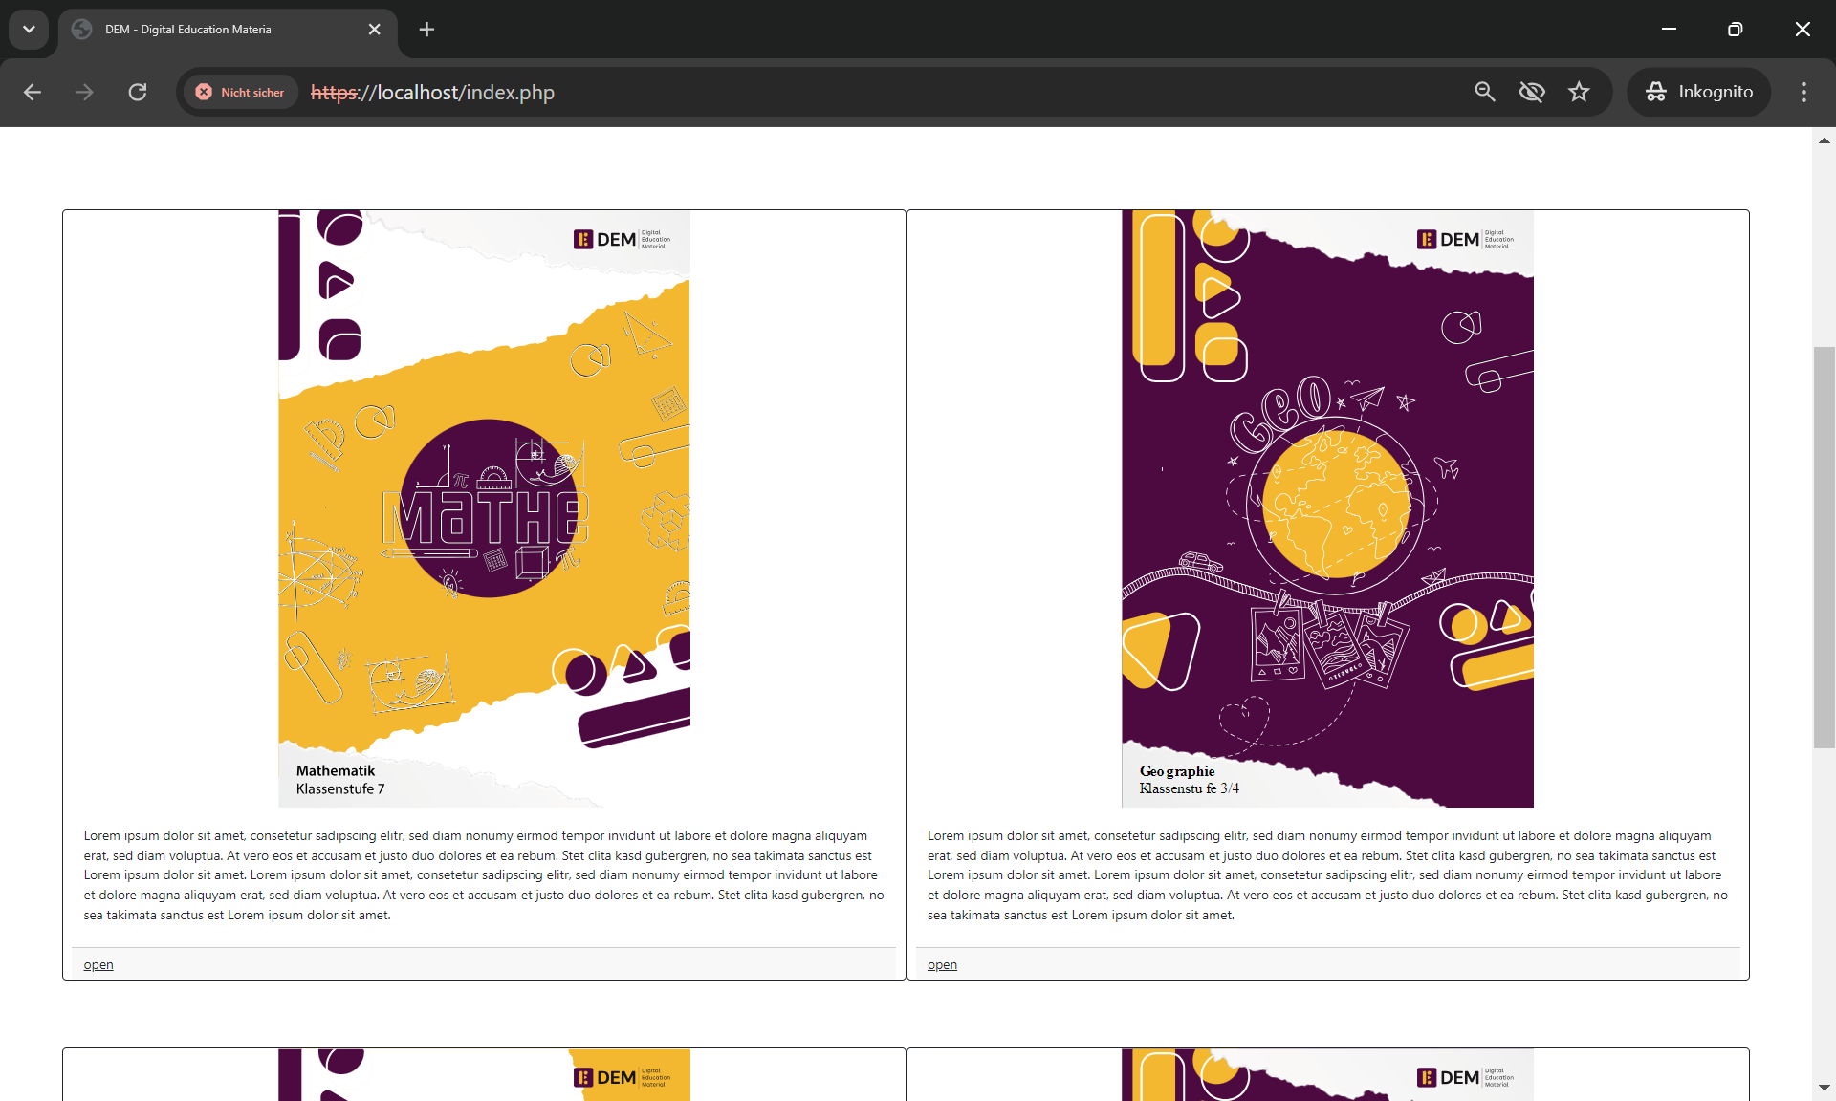
Prototypen: Beispiele
Screenshot: eigener Screenshot der Prototypen, nicht final!

Slide 14
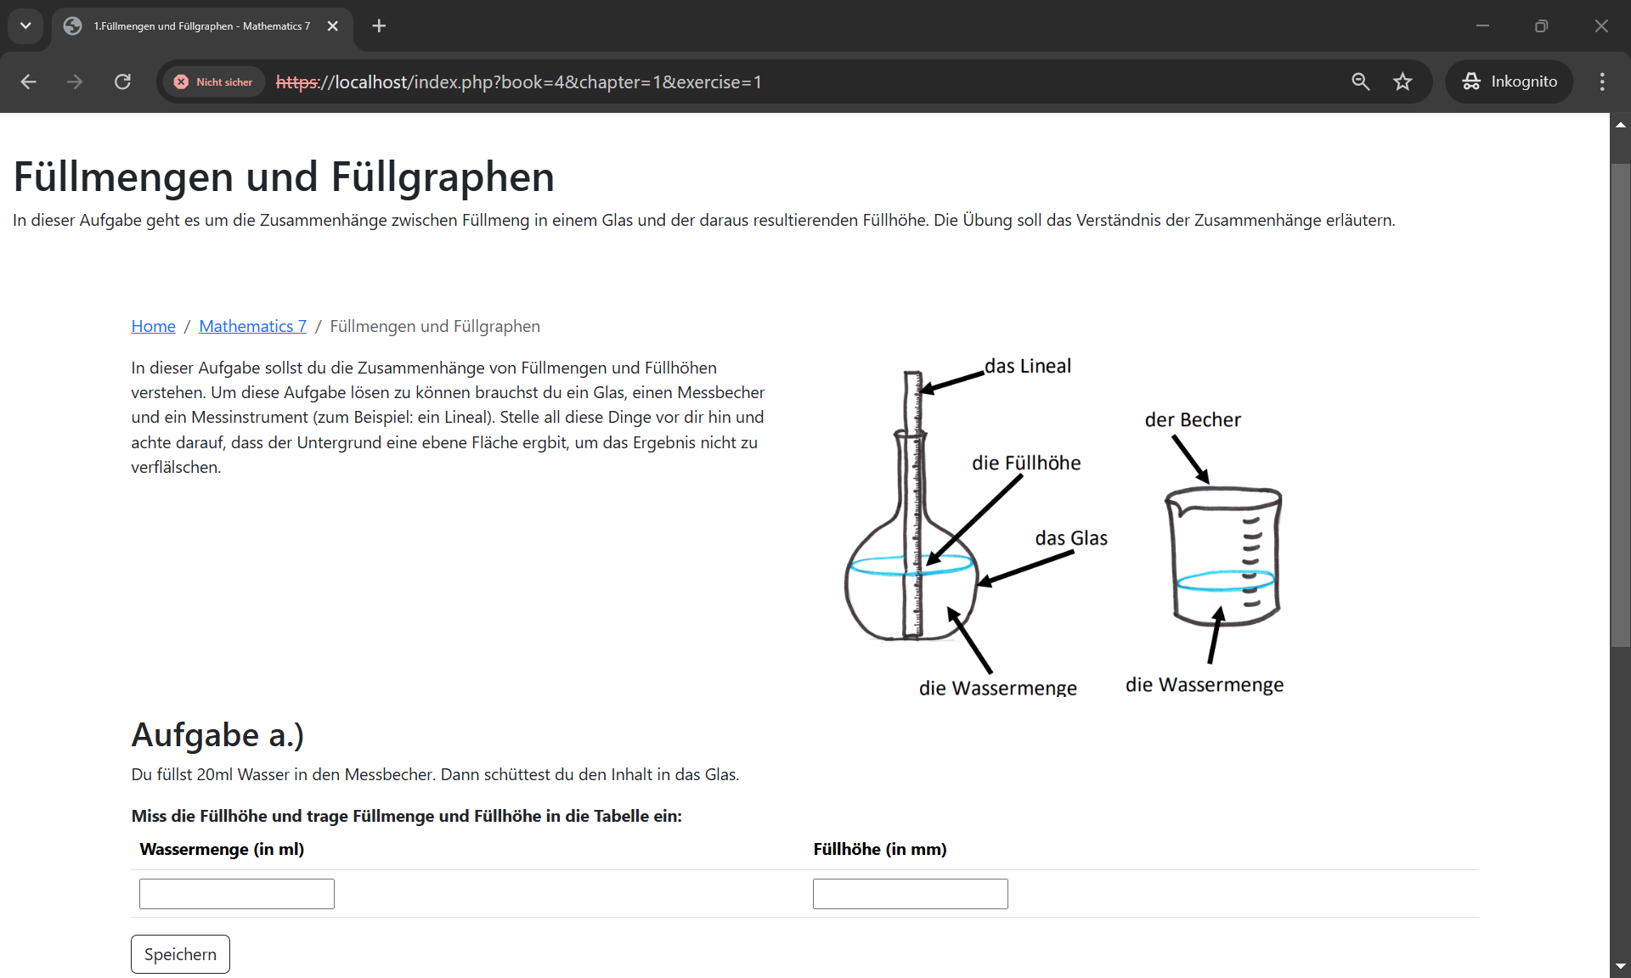
Prototypen: Beispiele
Screenshot: eigener Screenshot der Prototypen, nicht final!

Slide 15
Projekt 2: OER-Canvas
OER ermöglicht Barrierefreiheit
OER-Canvas unterstützt Lehrende, OER zu erstellen
Grafische Unterlage, nicht barrierefrei
Ergänzung Checkliste Barrierefreiheit
Umsetzung als Webapp

Slide 16
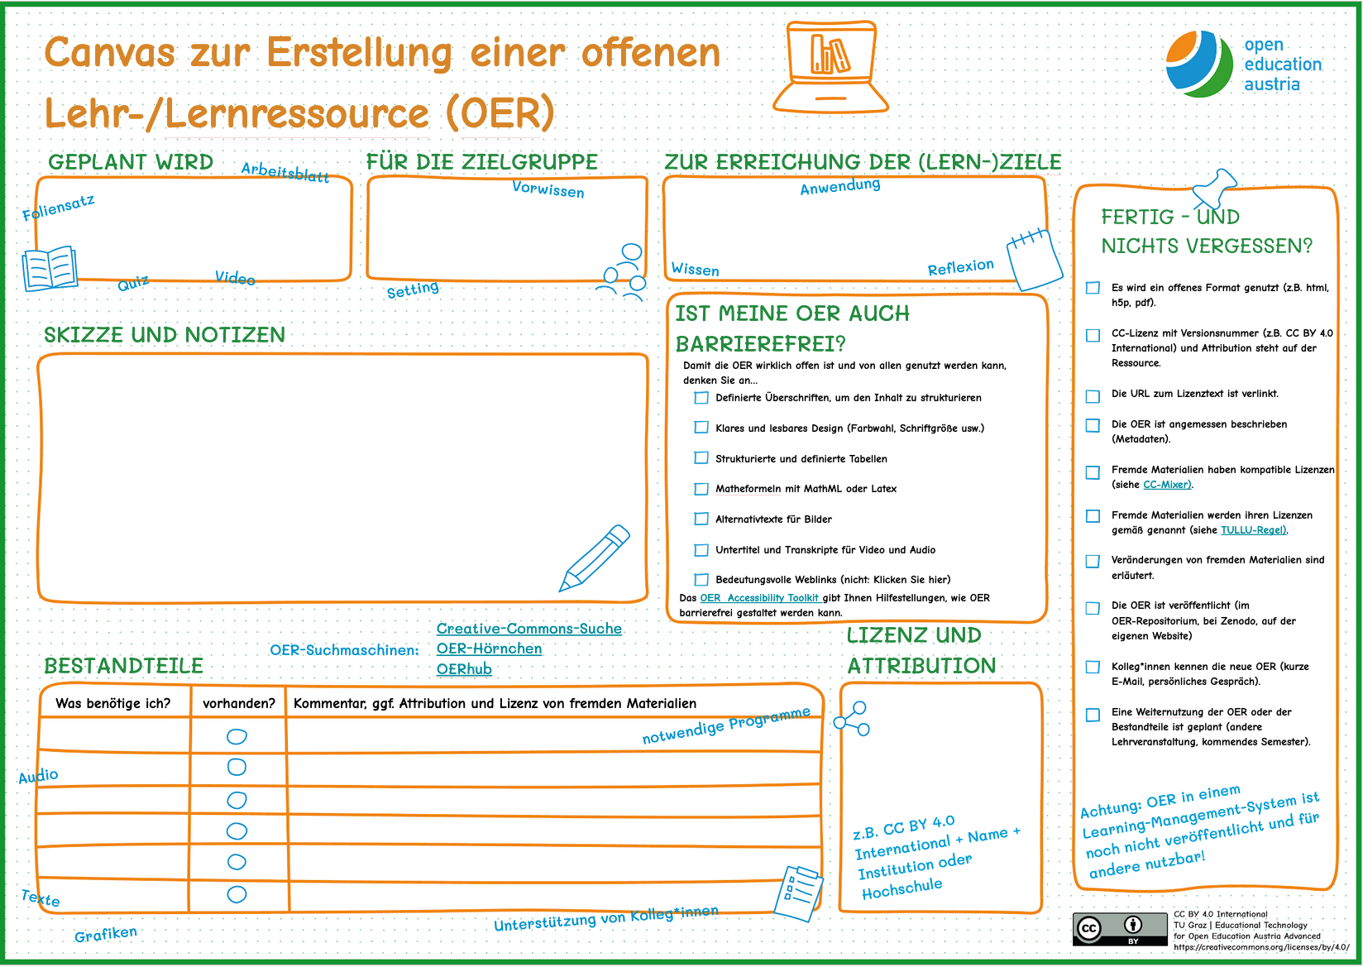
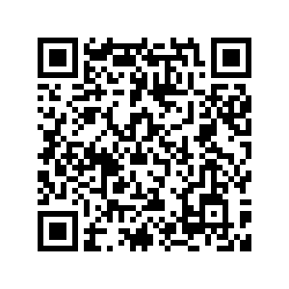
OER-Canvas mit Checkliste
CC BY 4.0 International TU Graz Lehr- und Lerntechnologien
https://docs.google.com/presentation/d/1qysWyZ5m7Uk1D-_JQAS0x_4KmY4W0aMaDUk8y4tfUCw/edit

Slide 17
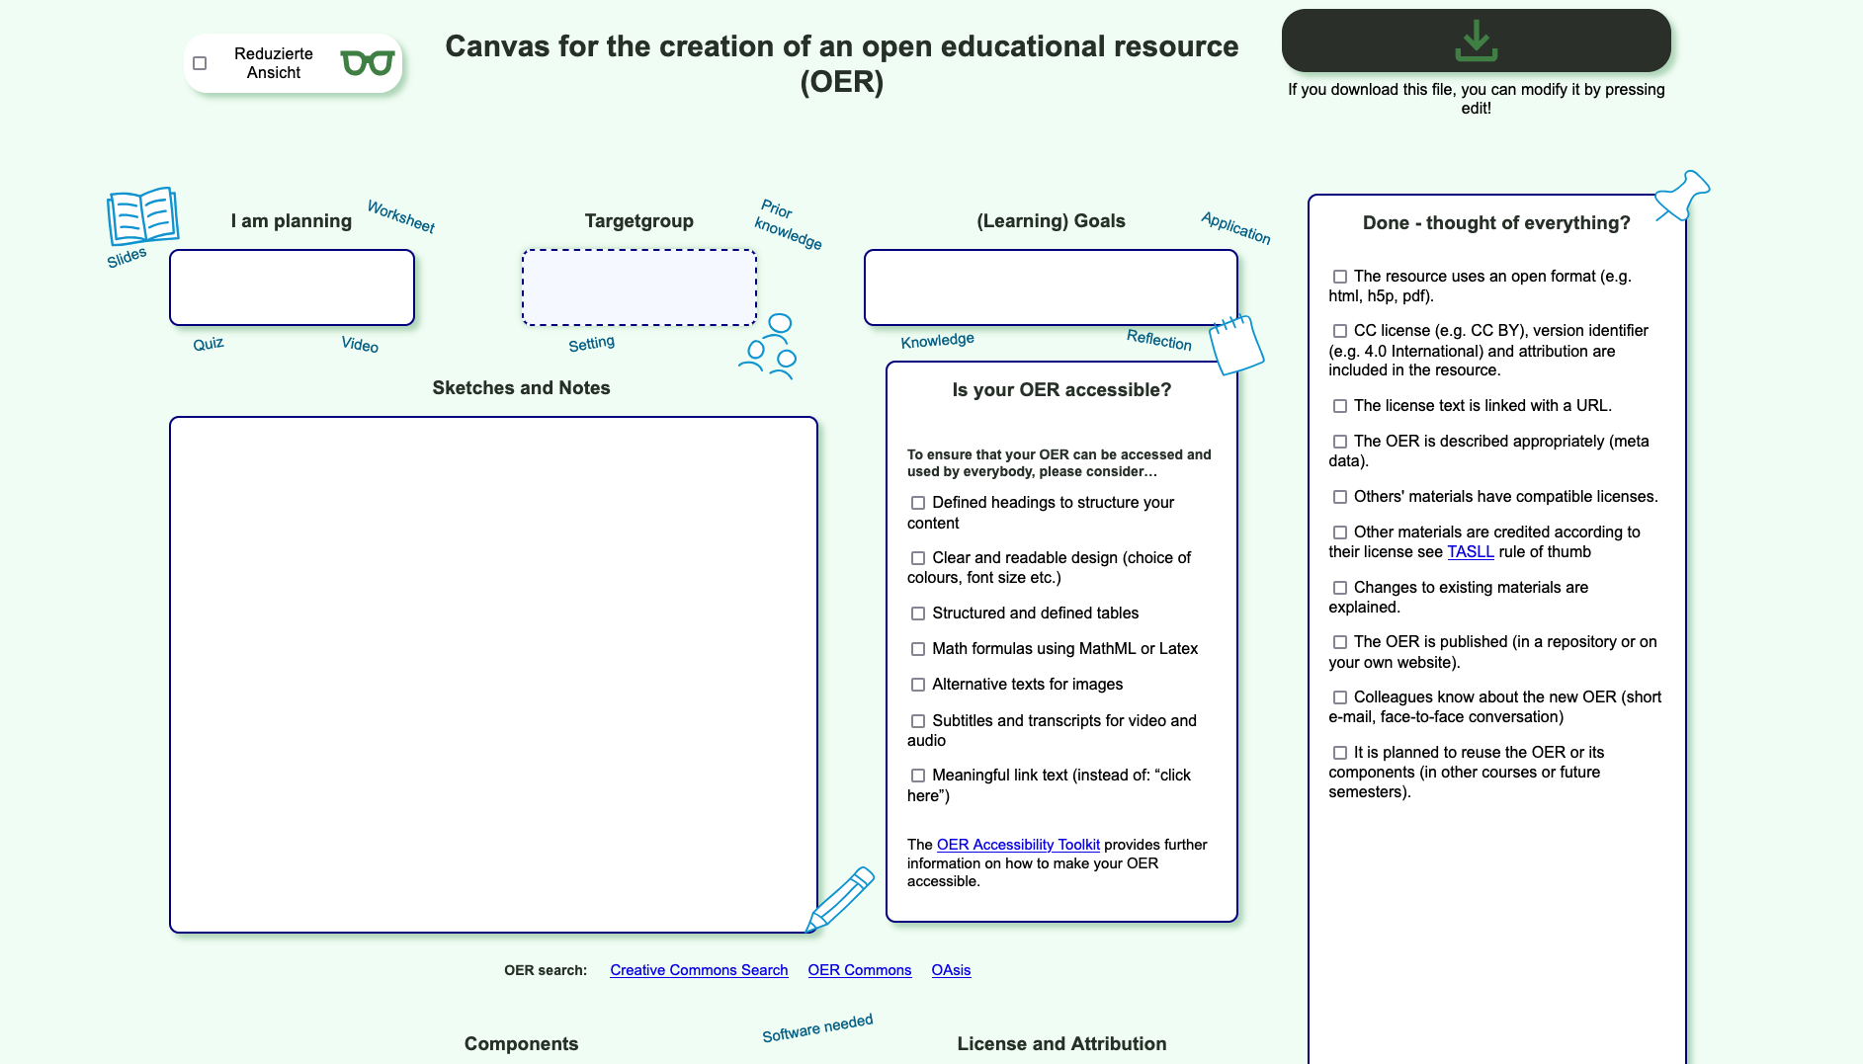
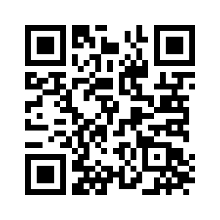
Barrierefreier OER-Canvas
CC BY 4.0 International TU Graz Lehr- und Lerntechnologien
https://telucation.tugraz.at/oer-canvas/

Slide 18
Danke!
Kontakt: sarah.edelsbrunner@tugraz.at
Website Projekt: https://dem-project.eu
Diese Präsentation ist lizenziert unter
CC BY 4.0 International TU Graz Lehr- und Lerntechnologien
Icons CC0 Cocomaterial

Slide 19
Quellen
BMASGK. (2024). Berufliche Teilhabe von Menschen mit Behinderungen. https://www.sozialministerium.at/Themen/Soziales/Menschen-mit-Behinderungen/Berufliche-Teilhabe-von-Menschen-mit-Behinderungen.html
CAST (2024). Universal Design for Learning Guidelines version 3.0. https://udlguidelines.cast.org
Digital Education Material (DEM) Projekt (2024a). Kriterienkatalog für die Analyse digitaler Schulbücher: Barrierefreiheit, Didaktik, Technik, Design. https://dx.doi.org/10.3217/en6en-s6205
Kumar, P., & Shanker, A. (2020). Ensuring Accessibility in Digital Learning Resources. In The Unforeseen and the Innovation, 64. https://www.researchgate.net/publication/372252135_Enriching_Accessibility_in_Digital_Learning_Resources
Lee, 2., & Shin, M. (2021). Universal Design for Learning in Adapted National-level Digital Mathematics Textbooks for Elementary School Students with Disabilities. In Exceptionality, 31(1), 36–51. https://doi.org/10.1080/09362835.2021.1938062
Statistik Austria im Auftrag vom Bundesministerium für Soziales, Gesundheit, Pflege und Konsumentenschutz (BMSGPK) (Hg.); Menschen mit Behinderungen in Österreich I: Erhebungsübergreifende Datenauswertung aktueller Befragungen anhand des GALI-Indikators zu gesundheitsbedingten Einschränkungen bei Alltagsaktivitäten als Stellvertretervariable für Behinderung, 2023.

